Slide 1
Особенности отбора, архивирования и организации доступа к сетевым электронным ресурсам
Зайцев А.В.

Slide 2
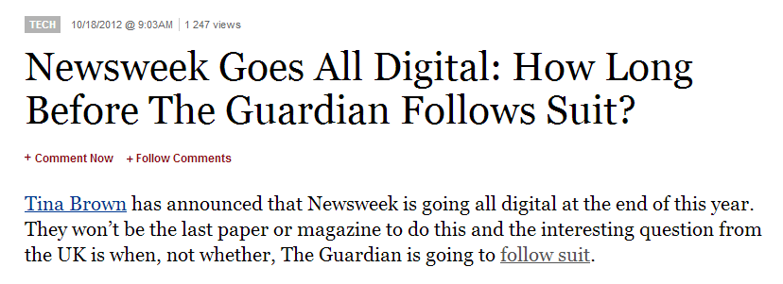
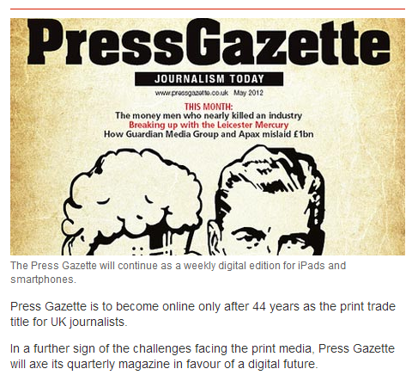
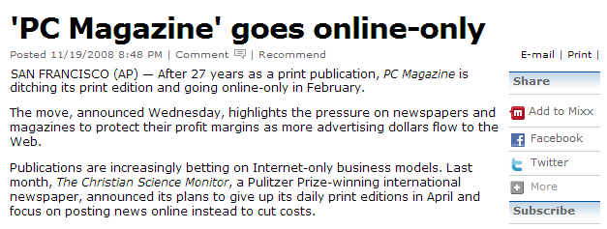
Переход в цифровую форму

Slide 3
Сетевые электронные документы
Стили
(CSS)
Веб-страница
Изображения
Надстройки
(Flash / Silverlight)
Фреймы
(HTML, …)
Скрипты и программы
(JavaScript, …)
Мультимедиа
(HTML5)

Slide 4
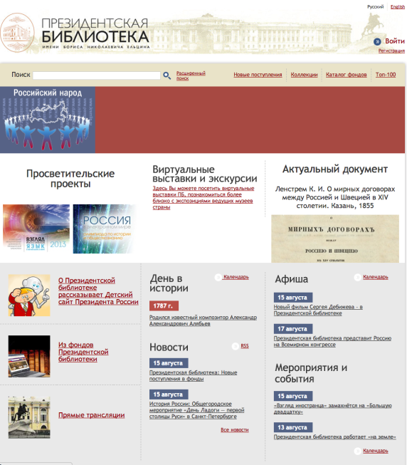
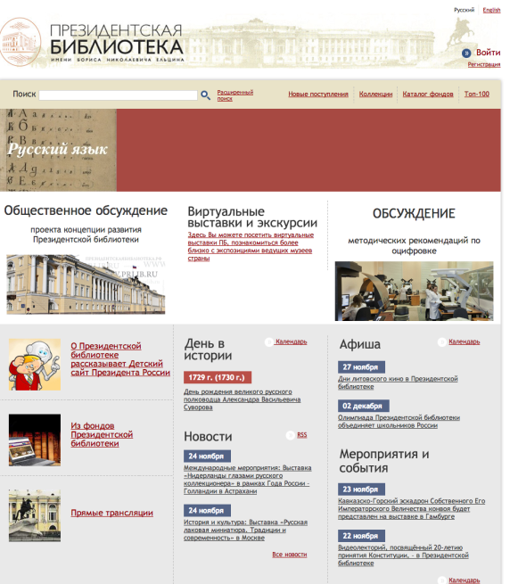
Изменение с течением времени
Апрель
Август
Ноябрь

Slide 5
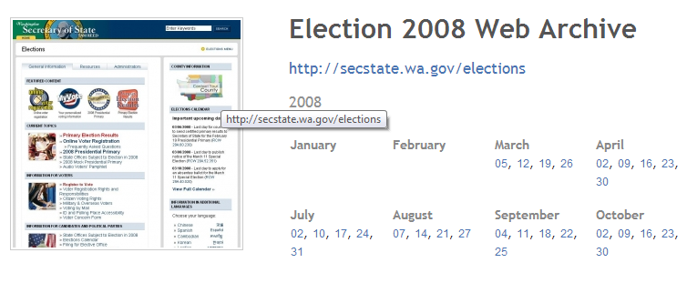
Примеры веб-архивов

Slide 6
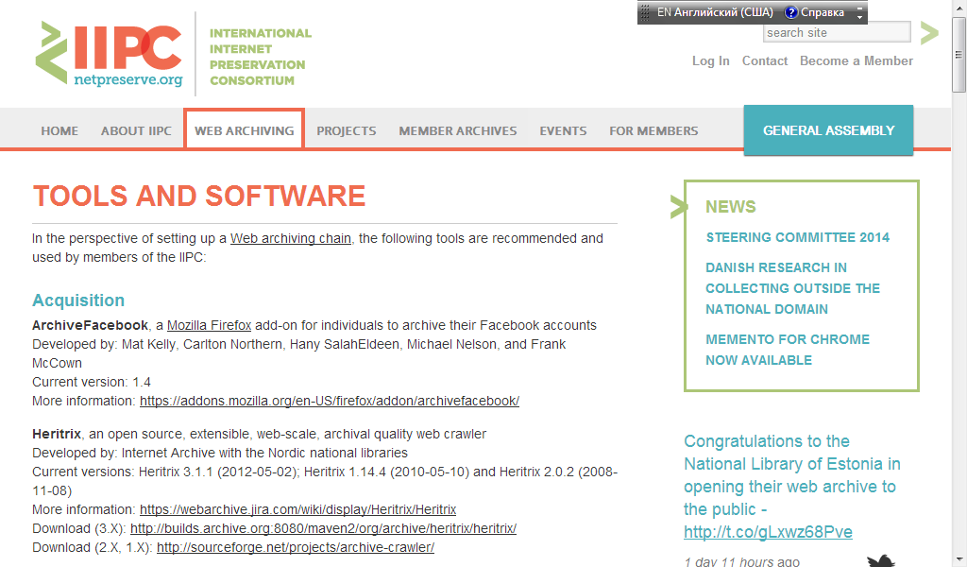
Программное обеспечение

Slide 7
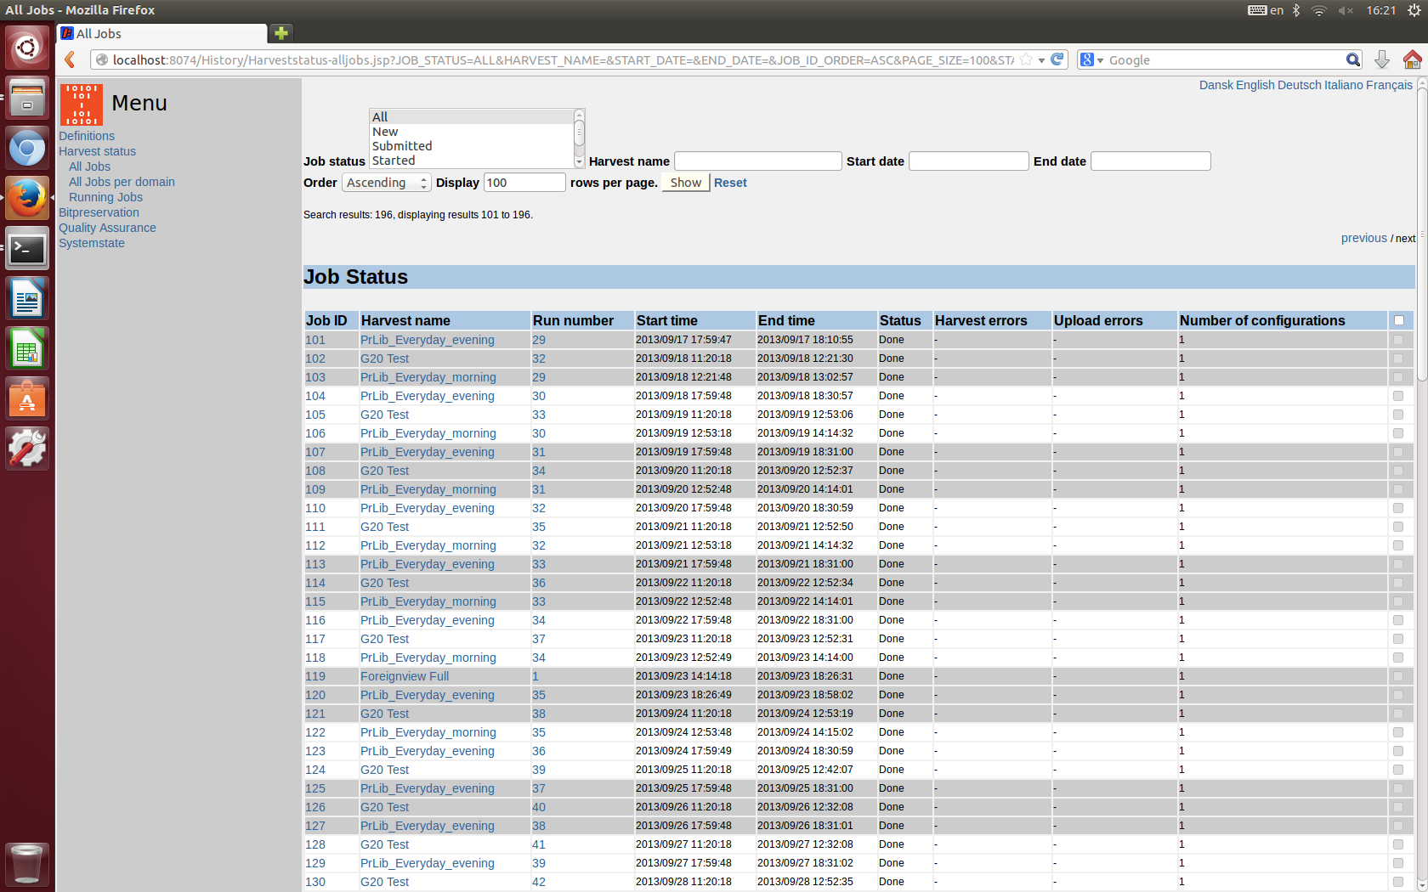
NetArchiveSuite

Slide 8
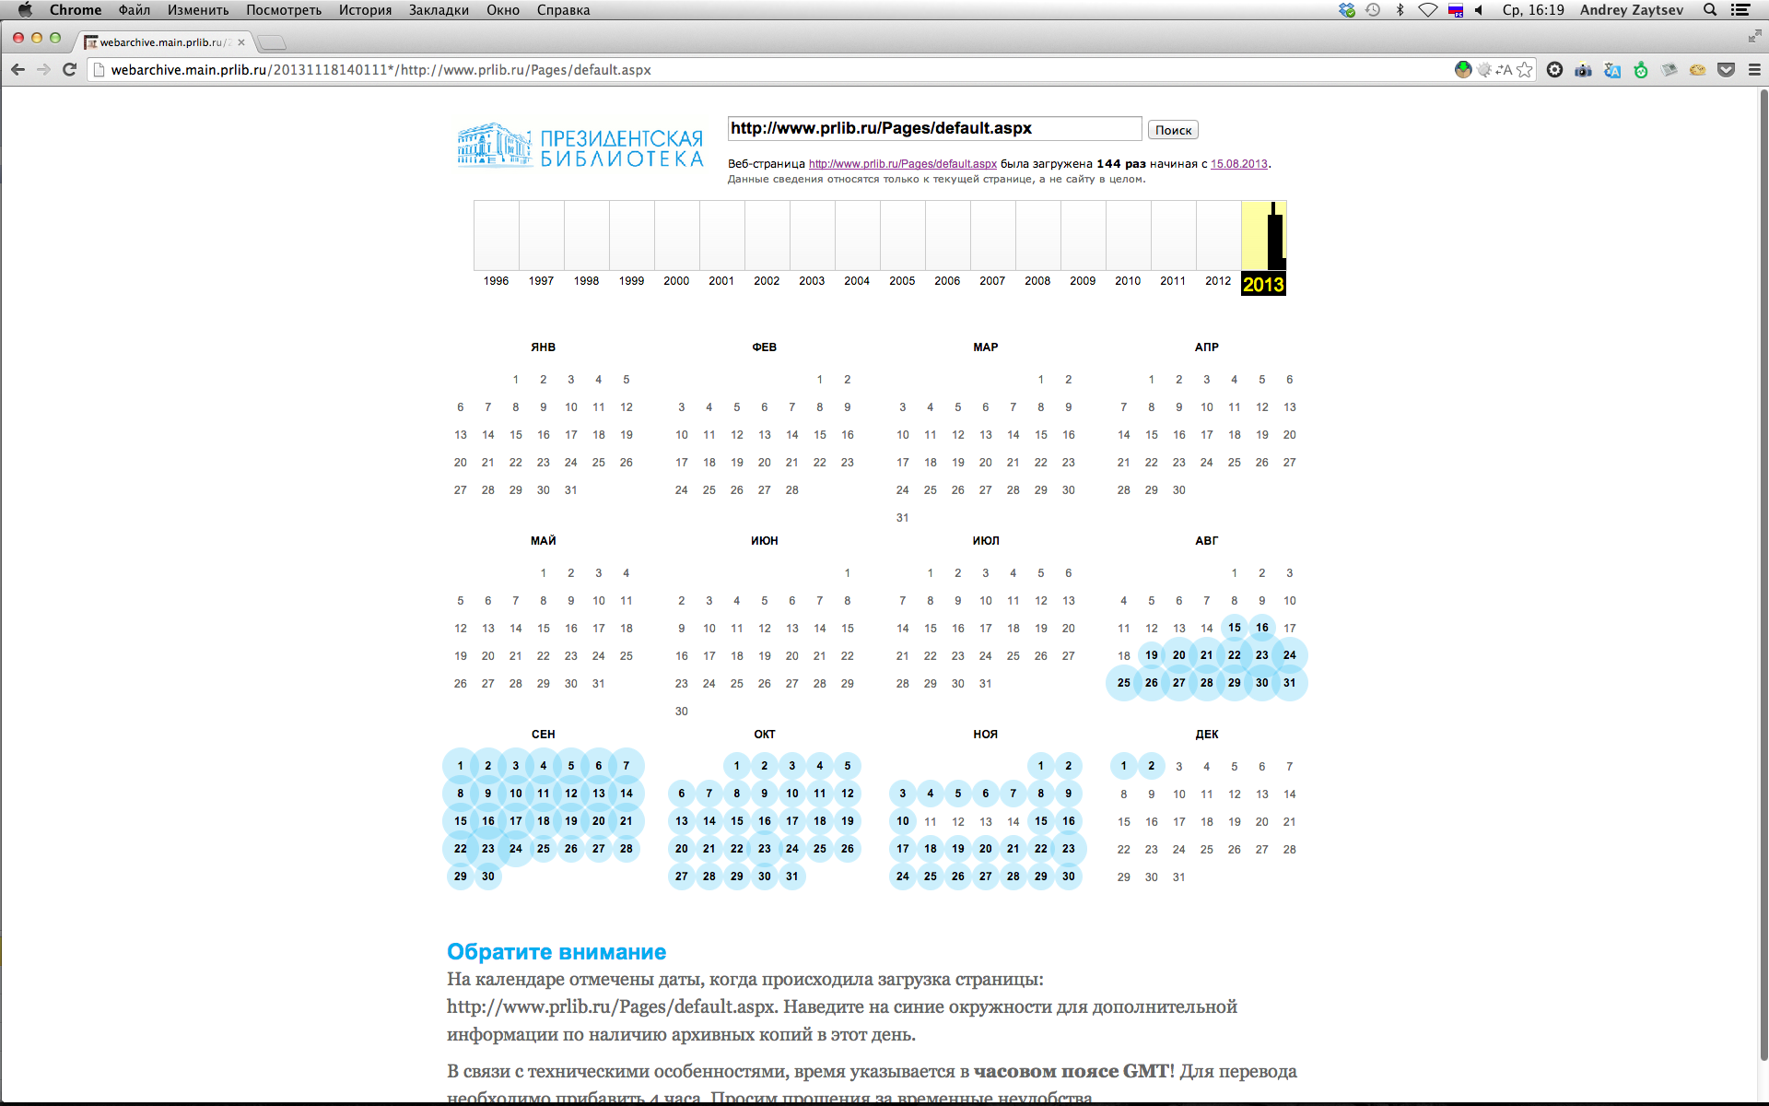
Wayback Machine

Slide 9
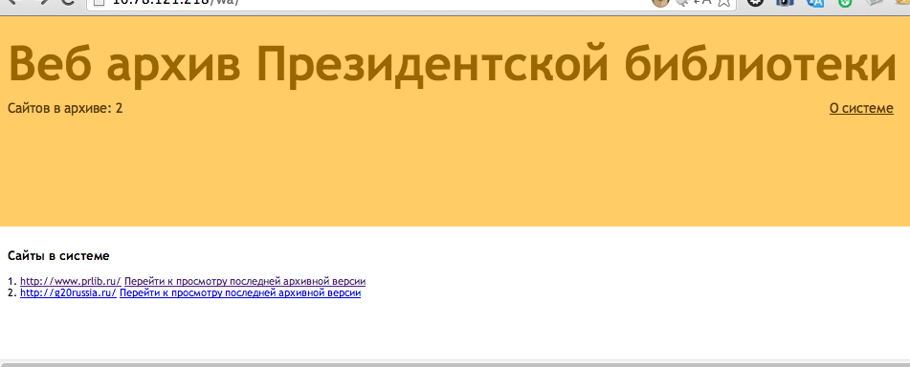
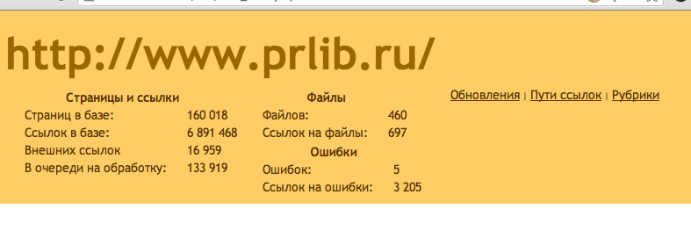
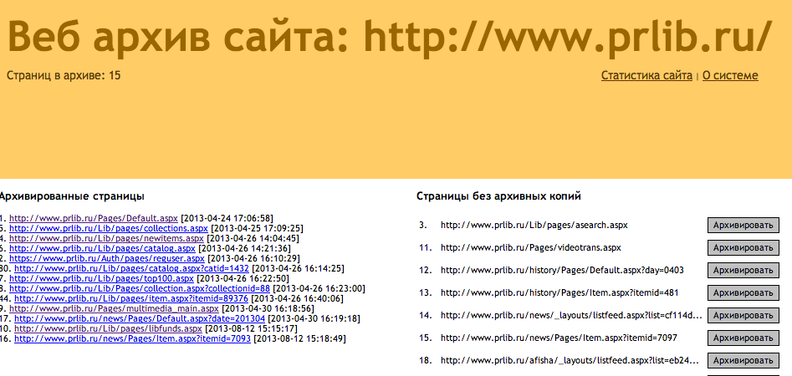

Slide 10
Веб-архивы
Около 70 организаций, занимающихся веб-архивированием
53 сформированных архива
Объем от 30 тыс. до 80 млрд. объектов хранения
Занимают от 300 Гб до 1000 Тб
Форматы хранения: ARC, WARC, HTTrack

Slide 11
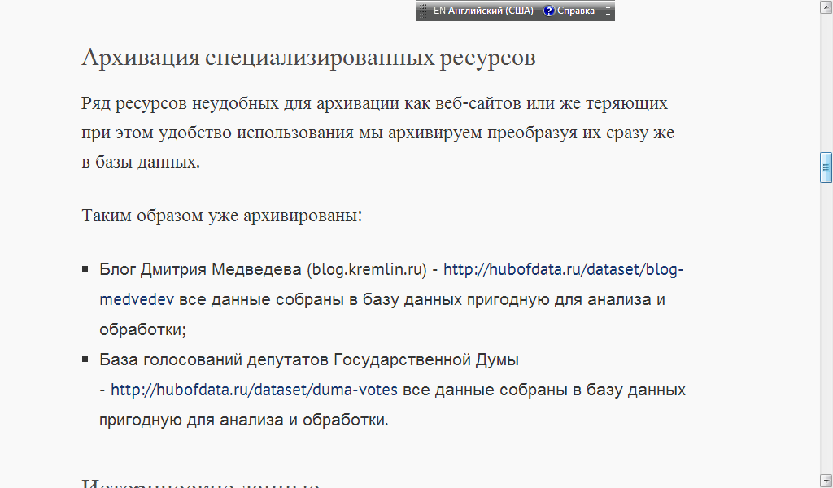
Проект OpenGovData.ru

Slide 12
Спасибо за внимание!
ФГБУ «Президентская библиотека имени Б.Н. Ельцина»
Отдел поддержки интернет-портала
zaitsev@prlib.ru
Санкт-Петербург
2013

